Slide 1
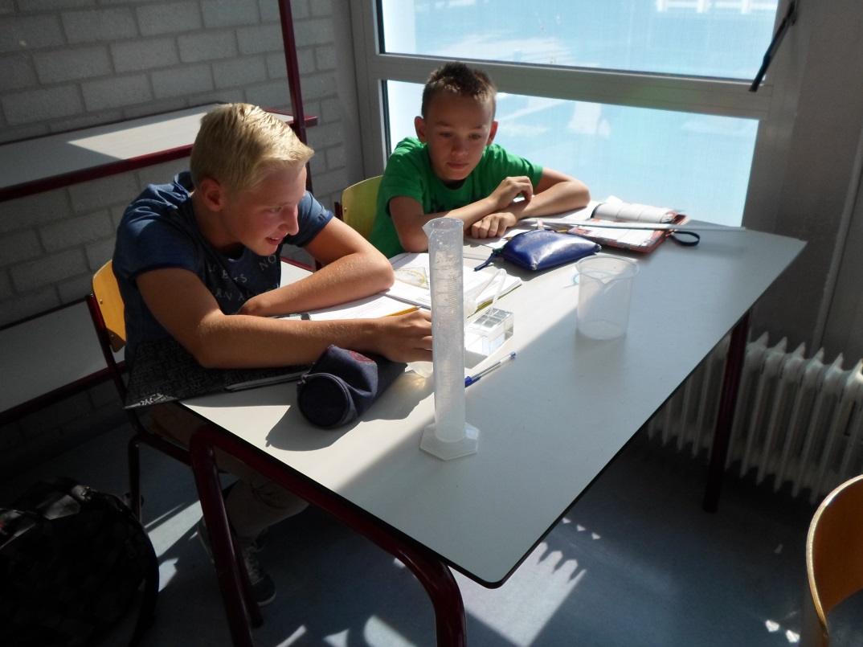
Is de les nu al voorbij?!
Activerende lessen Na-Sk in de onderbouw
Tim de Wolff en Sjaak Meertens

Slide 2
Doelgroep
Onderbouw mavo-havo-vwo
NaSk, Na, Sk uit te breiden met Bi
Belangrijk
Actieve werk- & leerhouding
Passend bij leerstijl
Samenwerken
Plezier in het vak
Begrip van de concepten

Slide 3
Hoe bereiken we dat?
Ruimte geven
Verantwoording vragen
Toetsen bevatten practicumkennis&vaardigheden
Leerlingen kiezen:
eerst theorie dan practicum of andersom
Opdrachten voor twee- of drietallen

Slide 4
Begrip van concepten door werkplannen maken
Plezier door:
Aantrekkelijke practica
Keuzevrijheid
Differentiatie naar niveau en tempo

Slide 5
Resultaten
Goede motivatie lln
Stijgend aantal NT/NG profielen
Goede aansluiting bb
Docent krijgt beter inzicht in capaciteit lln
Individuele coaching
Gefundeerd advies profielkeuze

